Slide 1
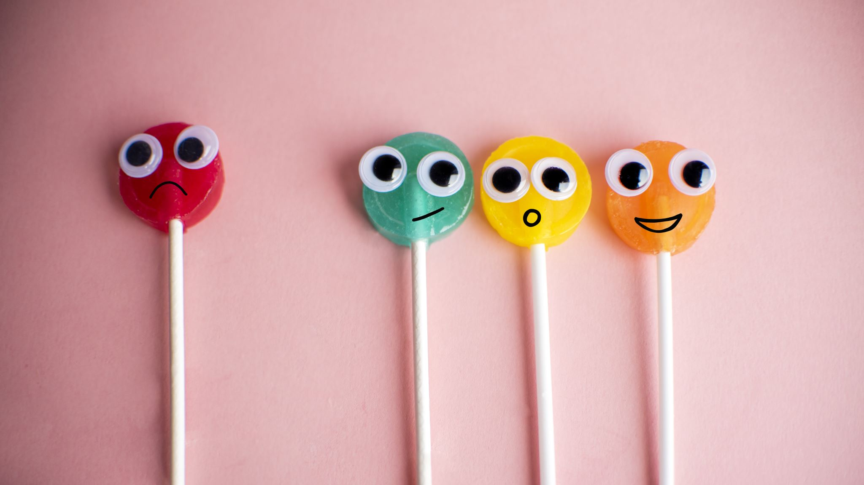
Psihološka otpornost djece i njezina važnost u prevenciji vršnjačkog nasilja

Slide 2
Psihološka otpornost je sposobnost djeteta da se nosi s izazovima, stresom i traumama na zdrav način, uz održavanje emocionalne stabilnosti i samopouzdanja
Razvijanje ove otpornosti od malih nogu može značajno smanjiti rizik od uključivanja u nasilje, bilo kao žrtva ili kao počinitelj.
Psihološka otpornost odnosi se na sposobnost djeteta da se oporavi od neugodnih situacija, kao što su neuspjesi, sukobi s prijateljima, stresne situacije u školi ili obitelji.
Otporno dijete negativni događaji ne sprječavaju u napredovanju, umjesto toga, koristi te izazove kao priliku za učenje i osobni rast.

Slide 3
Karakteristike psihološki otporne djece:
Emocionalno su stabilnija: lakše prepoznaju i razumiju svoje emocije. Mogu bolje upravljati ljutnjom, frustracijom i stresom što smanjuje vjerojatnost da će odgovoriti nasilno ili da će postati žrtve nasilja.
Imaju razvijenu svijest o sebi i samopouzdanje: Djeca koja vjeruju u sebe i svoje sposobnosti imaju veću otpornost na vršnjačko nasilje. Ako se suoče s uvredama ili nasiljem, bit će sposobna zatražiti pomoć i postaviti granice na zdrav način.
Imaju razvijene socijalne vještine: Psihološki otporna djeca imaju bolje socijalne vještine, poput sposobnosti da pregovaraju, surađuju i rješavaju konflikte bez nasilja. Takva djeca lakše stvaraju pozitivne odnose s vršnjacima, smanjujući šanse za uplitanje u nasilje.
Suočavaju se s nepravdom na primjeren način: Djeca koja razvijaju otpornost osjećaju se dovoljno sigurno da prijave nasilje i ne dopuštaju da ih zlostavljači manipuliraju. Oni znaju kako se zauzeti za sebe, bilo verbalno ili traženjem pomoći.

Slide 4
Roditelji imaju ključnu ulogu u izgradnji psihološke otpornosti svoje djece
Kroz svakodnevnu interakciju, roditelji mogu podučiti djecu kako se nositi s izazovima, upravljati emocijama i razvijati pozitivne strategije suočavanja.
Kako to mogu…

Slide 5
1. Naučiti ih upravljati emocijama
Tehnika smanjenja stresa (disanje i mindfulness)
Učiti djecu jednostavne tehnike disanja – disanje kroz balon
Mindfulness (svjesnost) - vježbe usmjeravanja pažnje što pomaže s tjeskobom i frustracijama
Emocionalni dnevnik
Zapisuju se osjećaji i događaji koji su ih izazvali. Roditelji mogu zajedno s djecom analizirati situacije koje su izazvale neugodne emocije i raspravljati o zdravim načinima reagiranja.

Slide 6
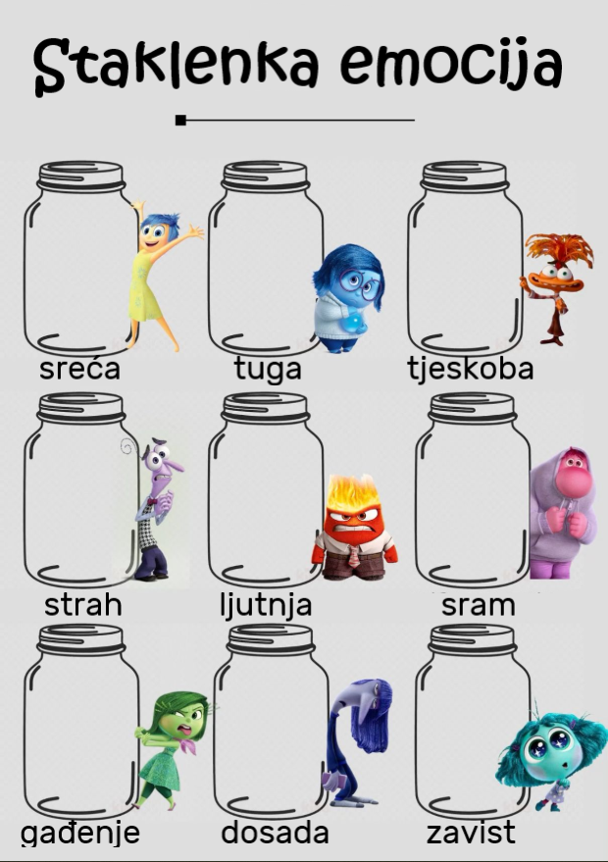
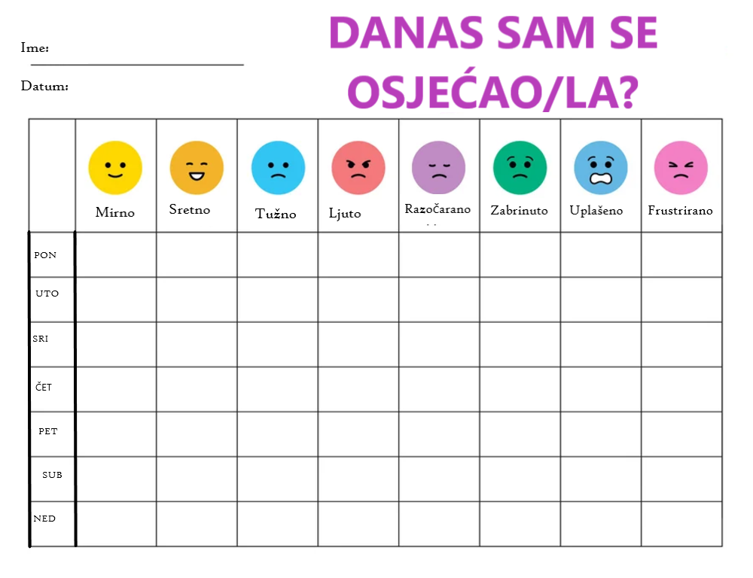

Slide 7
2. Pohvaliti za trud, a ne samo za rezultat
Fokus na proces
Umjesto da se nagrađuje samo uspjeh (dobre ocjene), važno je pohvaliti trud, napor i strategije koje je dijete koristilo kako bi postiglo rezultat.
Tako djeca razvijaju unutarnju motivaciju i vjeru u vlastite sposobnosti, što povećava njihovu otpornost na stres i neuspjeh.
Pohvala
Roditelji mogu reći stvari poput "Divno je što si se trudio/la, uspio/la si naučiti nešto novo i to je najvažniji korak!" što pomaže djeci da shvate da je proces učenja jednako važan kao i krajnji rezultat.

Slide 8
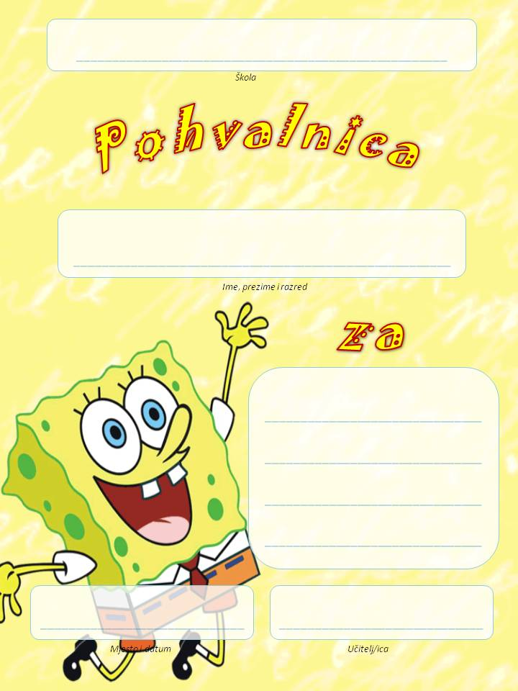
Izražavanje pretjerane pohvale i ponosa zbog dječjeg uspjeha, čak i kada se ne čini da dijete uživa u određenoj aktivnosti ne pridonosi unutarnjoj motivaciji djeteta već zapravo djetetov uspjeh “pretvara” u uspjeh roditelja - dijete je sretno što je ugodilo roditelju, ali istovremeno počinje brinuti hoće li i u budućnosti dobivati istu razinu roditeljske pohvale i entuzijazma ako ne nastavi ispunjavati visoka roditeljska očekivanja.

Slide 9
3. Razvijati socijalne vještine i emocionalnu inteligenciju
Poučavanje empatije
Koristite se svakodnevne situacije kao prilika za razgovor o emocijama drugih ljudi. Na primjer, nakon što dijete pogleda film ili pročita knjigu, može se pitati ‘Kako misliš da se taj lik osjećao’ – potiče se na razumijevanje drugih.
Igranje uloga
Kroz igre uloga probavaju se situacije u kojima je potrebno surađivati, pregovarati ili postaviti granice - pomaže djeci u razvoju socijalnih vještina i sposobnosti rješavanja konflikata bez nasilja.
Npr. izmišljeni scenariji – pitate dijete da glumi sebe, a vi glumite nekoga tko ga pita za zadaću ili komentira na neprimjeren način… odglumite cijelu situaciju od početka do kraja sa zaključkom ‘ti biraš kakvu ćeš odluku donijeti i svaka odluka na koju se odluči ima neke posljedice’

Slide 10
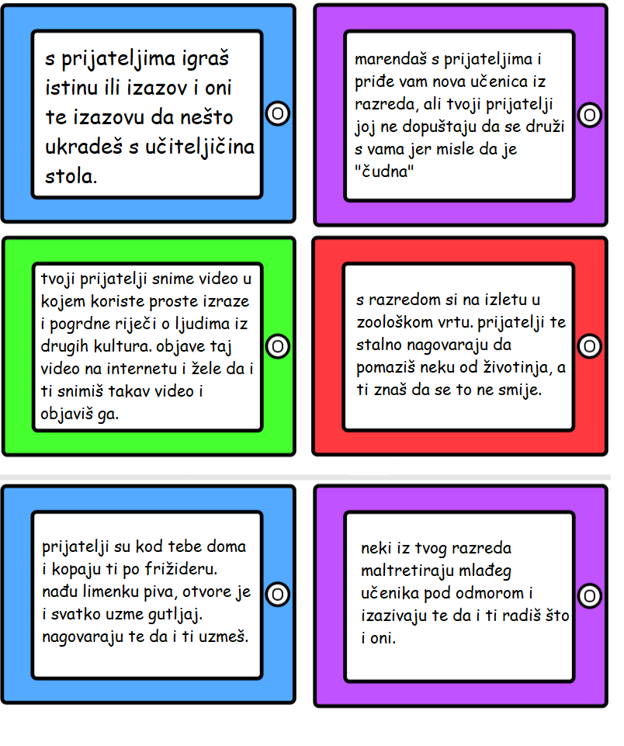
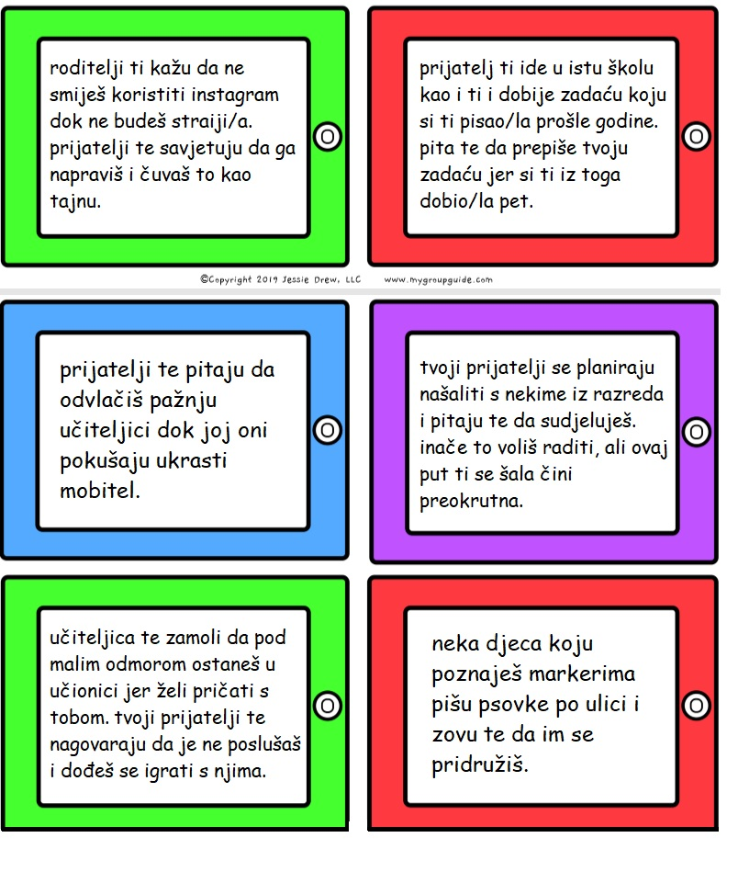

Slide 11
4. Poticati optimizam
Prepoznavanje pozitivnih stvari
Vježbati prepoznavanje pozitivnih strana u izazovnim situacijama. Npr. ako dijete nije uspjelo u školi, možete reći ‘Čini mi se da ti ovo nije bilo lako, ali sada znaš što možeš poboljšati i što možeš napraviti drugačije idući put.’
Ako dijete ima teškoća s akademskim uspjehom – potražiti situacije u kojima je uspješno van škole i na tome graditi optimizam
Pozitivan unutarnji govor
Učiti djecu kako koristiti pozitivne misli u situacijama kada osjećaju strah ili tjeskobu.
Npr. vježbati unutarnji glas ‘Ja ovo mogu’, ‘Ako pogriješim popravit ću’, ‘Vjerujem si’, ‘Vjerujem da će sve biti ok’

Slide 12
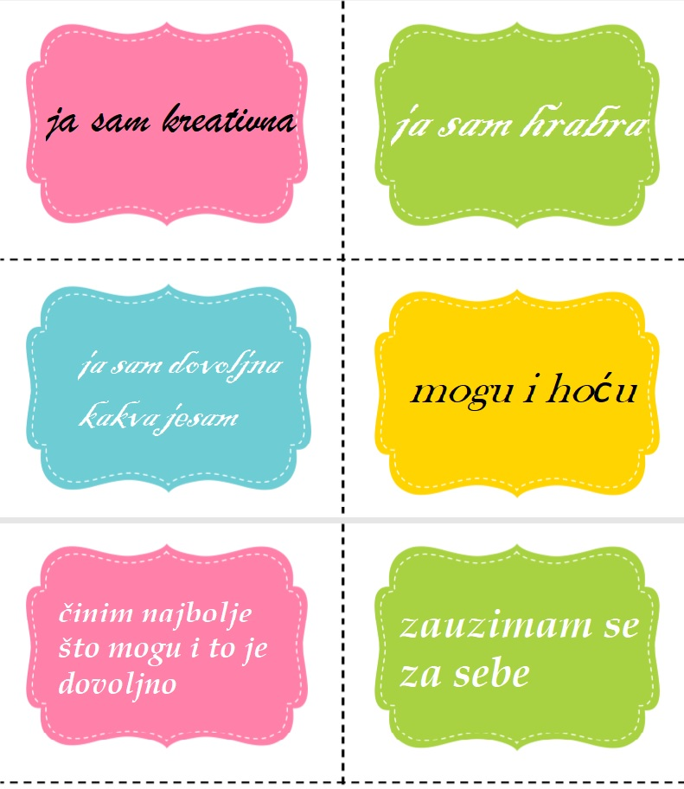
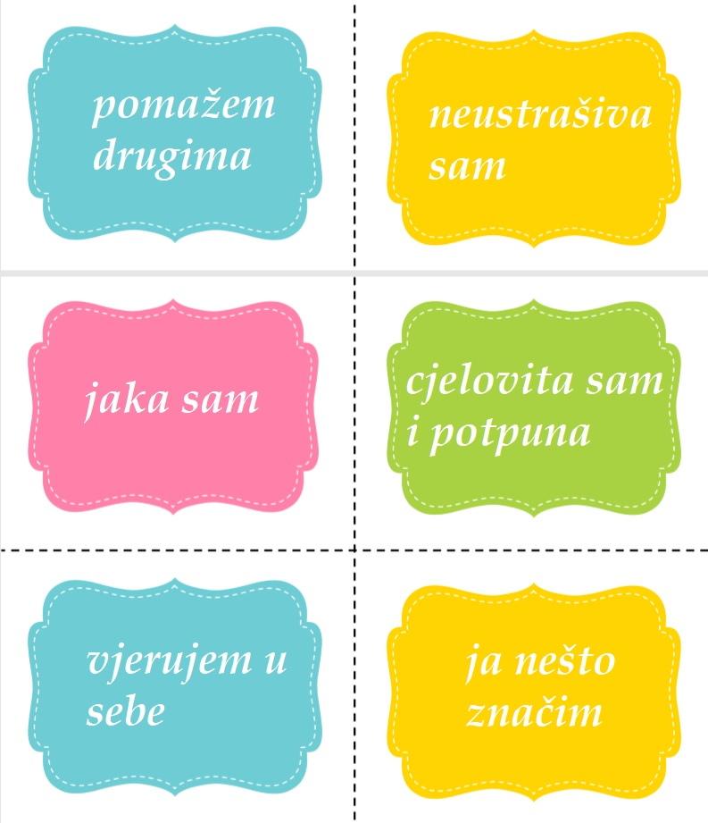

Slide 13
5. Postaviti realne ciljeve
Postavljanje malih, dostižnih ciljeva
Pomoći djeci da postave konkretne i ostvarive ciljeve jer su tada veće šanse da će osjetiti da su nešto uspjeli, a tako učvršćuju vjeru u vlastite sposobnosti – izgradnja samopouzdanja. Ovi ciljevi mogu biti vezani za školu, hobije ili svakodnevne obveze.
Učenje iz neuspjeha
Pomoći djeci da neuspjehe gledaju kao priliku za rast.
Kada dijete doživi neuspjeh (npr. lošu ocjenu), može se pitati ‘Što misliš, što možeš naučiti iz ovog iskustva’
Djeca razvijaju zdrav pristup pogreškama i ne smatraju ih osobnim neuspjehom.

Slide 14
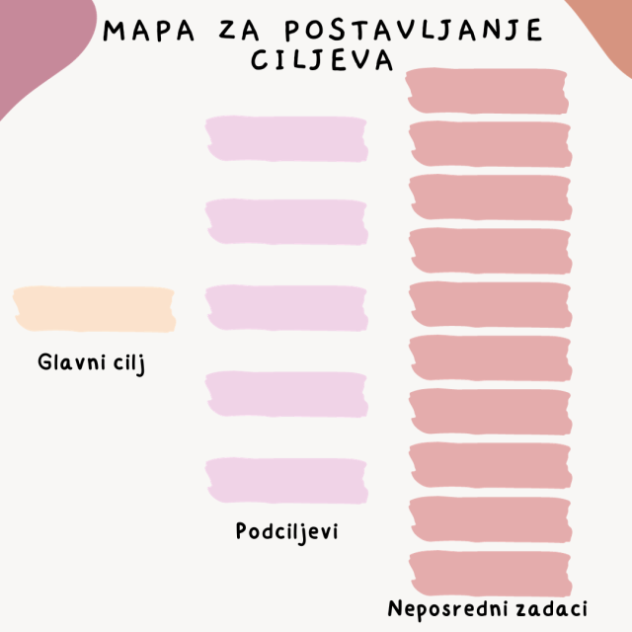
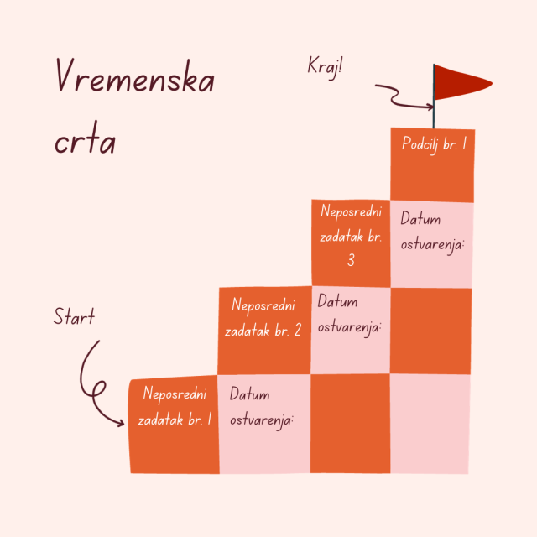

Slide 15
6. Pružiti podršku i sigurnost
Stvaranje sigurnog okruženja
Djeca koja se osjećaju sigurno i voljeno u svojoj obitelji lakše će se nositi s vanjskim izazovima.
Roditelji su odgovorni za stvaranje stabilne rutine, jasnih pravila i očekivanja i pružanja emocionalne podrške kad djeca naiđu na prepreke.
Dosljednost u discipliniranju
Roditelji koji dosljedno primjenjuju pravila i posljedice za njih pomažu djeci da razviju isti osjećaj odgovornosti i sposobnost suočavanja s posljedicama svojih odluka.
Dosljednost pomaže djeci da razumiju što je prihvatljivo ponašanje što doprinosi njihovoj emocionalnoj stabilnosti.

Slide 16
PRAVILA GRANICE STRUKTURA

Slide 17
7. Uključivati u vršnjačke aktivnosti
Poticanje prijateljskih odnosa
Aktivno poticati djecu na stvaranje zdravih prijateljstava i socijalnih veza. Zajedničke aktivnosti s prijateljima, poput igre, grupnih projekata ili obiteljskih okupljanja pomažu djeci razvijati socijalne vještine i osjećaj pripadnosti.
Podrška u školi i zajednici
Poticati djecu da traže pomoć bilo od učitelja, vršnjaka ili drugih odraslih osoba u njihovoj okolini kada se suočavaju s nekim izazovima.
Djeca koja znaju da imaju mrežu podrške osjećaju se sigurnije i otpornije na stres.
Misle da su sami odgovorni za probleme i stanja u kojima se nalaze, osjećaju se krivima – da bi se dijete upućivalo na razgovore o problemima u školi, treba postojati povjerenje među odraslima.

Slide 18
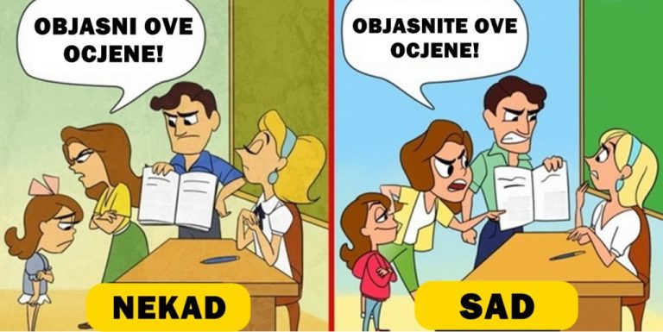

Slide 19
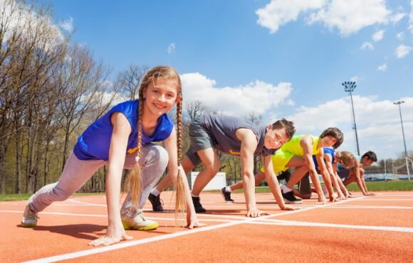
8. Uključivati u tjelesne aktivnosti
Tjelesna aktivnost
Redovita tjelesna aktivnost dokazano poboljšava mentalno zdravlje.
Zajedno s djecom prakticirati sportove, šetnje ili vožnju biciklom, čime se ne samo jača tijelo nego i mentalna otpornost.
Zdrave navike
Zdrava prehrana, dovoljno sna i opuštanje također igraju ključnu ulogu u psihološkoj otpornosti.

Slide 20
Radionica
Vježba mindfulnesa - grožđica
Igranje uloga – konflikte situacije u kojima se nalazite se sa svojom djecom – kako reagirati na primjeren način

